Slide 1

EXPLORE! DÊ UM GO!
ARTHUR DIARE ALVARES
HENRIQUE ALBUQUERQUE
ISABELLA BIAGINI
JOEL SILVA
KAIQUE GOMES
LUCAS LIMA

Slide 2
PESQUISAS
Viagens em primeiro lugar!
Uma pesquisa feita pelo Booking.com afirma que das 20.934 pessoas entrevistadas, 64% desejam viajar mais após a pandemia para compensar o tempo perdido
“Os destinos até 300 km dos centros urbanos são os mais procurados (já que dá para ir de carro)...” Afirma o diretor do Airbnb na América do Sul em relação à pandemia.
Fontes: /https://vocesa.abril.com.br/especiais/o-turismo-no-pos-pandemia/
https://www.uol.com.br/ecoa/ultimas-noticias/2021/02/05/brasileiro-planeja-viagens-mais-perto-seguras-e-sustentaveis-diz-pesquisa.htm

Slide 3
PESQUISAS
Mercado em alta!
Em 2019, o turismo movimentou US$ 8,9 trilhões, contribuindo com 10,0% do PIB global e com a geração de 330 milhões de empregos.
“O turismo pode ser o motor do desenvolvimento econômico no pós-pandemia no Brasil.” diz Jorge Rebelo, fundador do Vila Galé, maior grupo hoteleiro europeu do Brasil.
Fontes: /https://vocesa.abril.com.br/especiais/o-turismo-no-pos-pandemia/
https://www.istoedinheiro.com.br/presidente-do-grupo-vila-gale-aposta-no-turismo-como-motor-do-pos-pandemia-no-brasil/

Slide 4

PRINCIPAIS PROBLEMAS
Tempo para o planejamento sendo um dos principais problemas
Diferentes aplicativos sendo necessários para planejar a viagem
TEMPO GASTO
MUITAS FERRAMENTAS
SEM COMPARTILHAMENTO
CONECTE-SE
Muitos aplicativos não possibilitam a troca de experiência
Tudo em um só lugar com a GO!

Slide 5
NOSSO OBJETIVO
MISSÃO
VISÃO
VALORES
Ajudar pessoas a chegarem aos seus destino do jeito mais descomplicado e eficiente possível
Ser o parceiro mais confiável na hora de planejar sua viagem
Descomplicar ao máximo o planejamento de viagens e entregar a melhor experiência aos nossos usuários

Slide 6
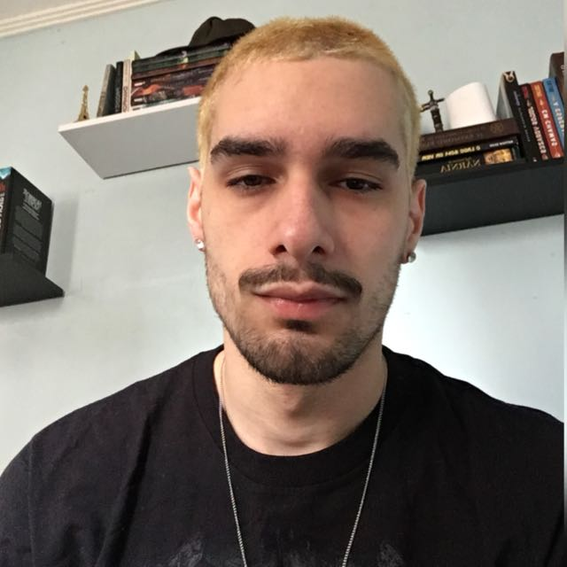
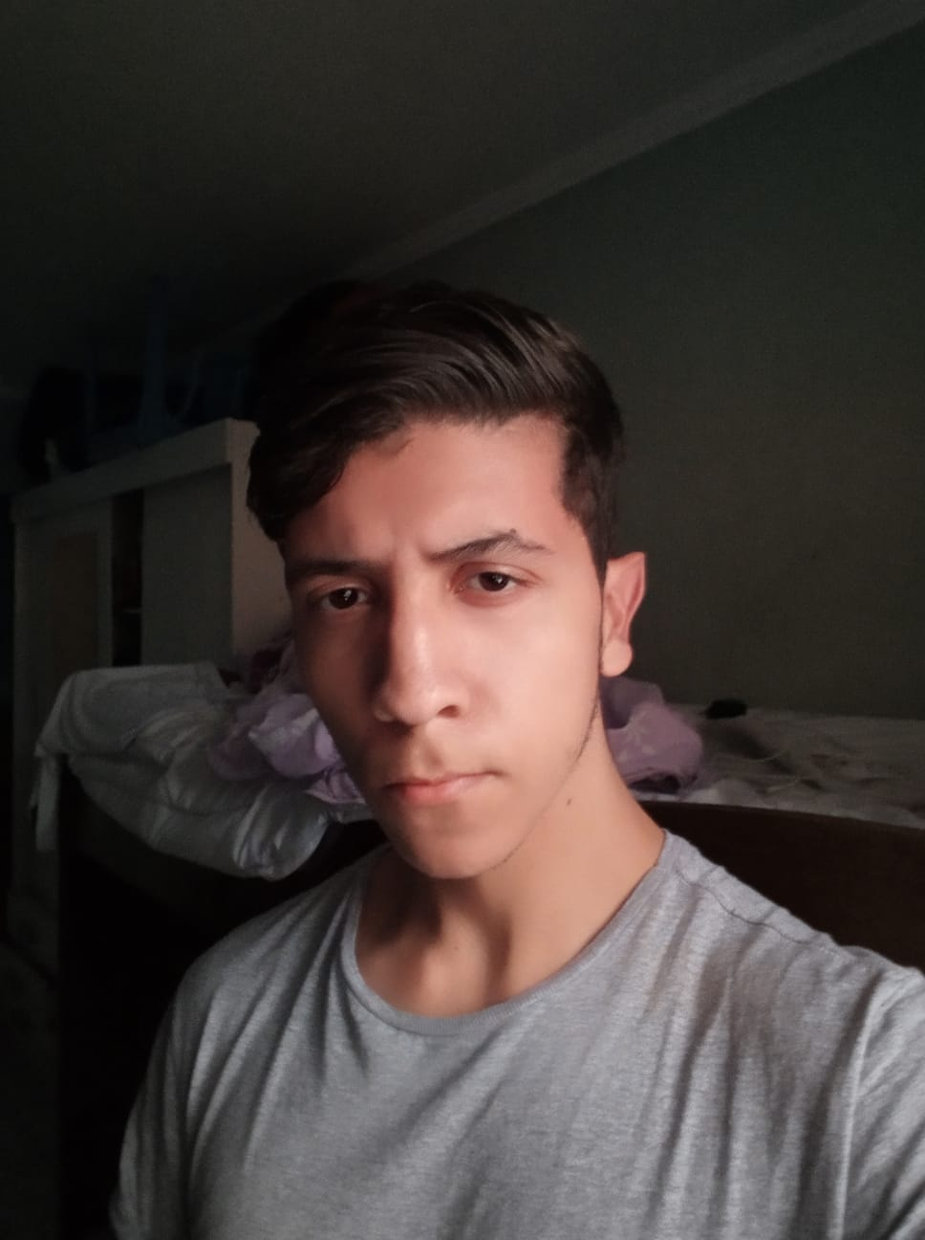
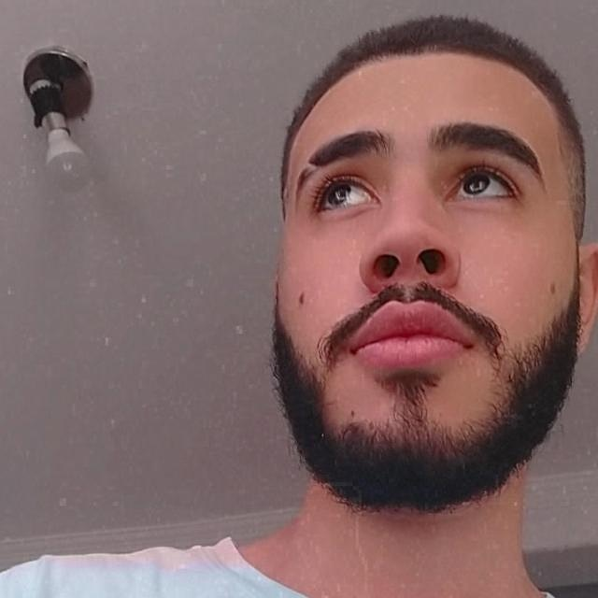
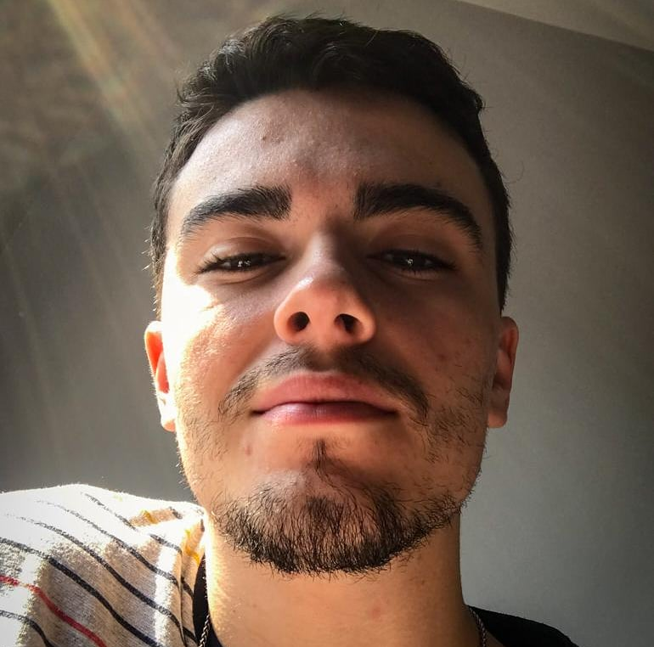
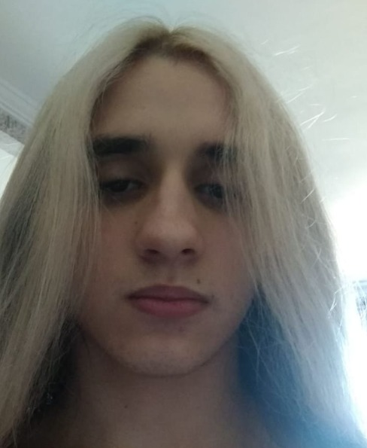
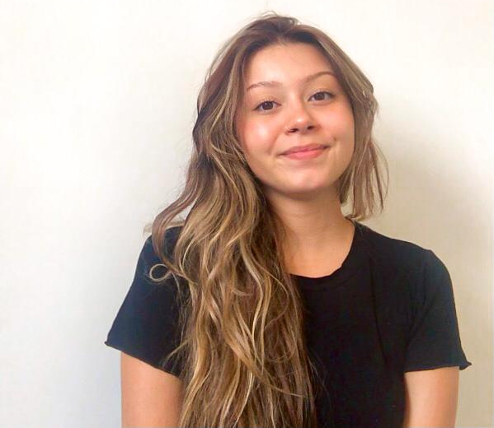
NOSSO TIME
FRONTEND
BACKEND
INFRAESTRUTURA

Slide 7

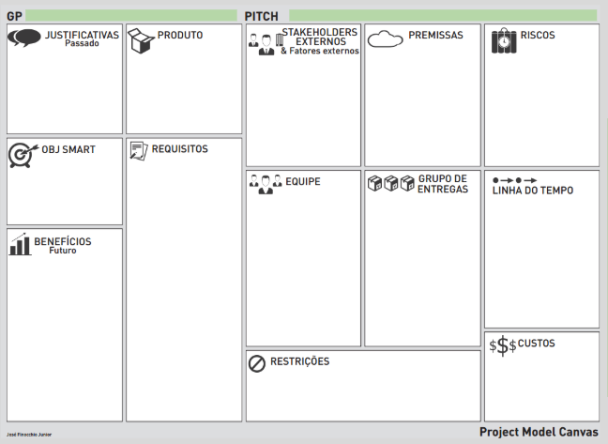
- Tempo gasto no planejamento
- Diversas ferramentas diferentes para se organizar
App de serviços de planejamento e compartilhamento de viagens
- Ambiente criado na AWS para implementação da aplicação
- Equipe com conhecimento adequado em Android e Kotlin
- Requisitos documentados
- Algum integrante do grupo sair
- Inatividade do ambiente de produção
- Atraso nas entregas
- Faculdade de Tecnologia Bandeirantes (Bandtec)
Desenvolver um app Android de planejamento de viagens em até 6 meses.
- Usuário poderá criar uma viagem
- Usuário poderá filtrar estabelecimento durante a viagem
- Usuário poderá ver a viagem atual assim como todas as outras
- Usuário poderá compartilhar viagens e curtir viagens de outras pessoas
- Usuário terá um perfil
- Usuário poderá seguir outros usuários
- Lucas Lima
- Joel Pereira
- Kaique
- Arthur
- Isabella
- Henrique
- Documentação da solução pronta
- Ambiente estruturado
- Contextualização do negócio 02\02
- Análise de concorrência 09\02
- Protótipos de tela e solução 23\02
- Ambiente na AWS 23\02
- Conclusão das doc. 05\03
- Diminuir o tempo gasto no planejamento
- Facilitar a organização do usuário unificando diferentes ferramentas em um único lugar
- Possibilitar o compatilhamento de experiências de viagens ampliando as possibilidades
- O projeto deverá ser concluído em até 6 meses
- Deverá ser utilizado o Android Studio para programar
- O ambiente em nuvem deverá ser na AWS
- R$1824,00 para a mensalidade
- $50 para a AWS

Slide 8
ANÁLISE DE CONCORRÊNCIA
FUNCIONALIDADE | GO | DUBBI | GM | WAZE
Itinerário de viagens
Rota do percurso
Compartilhar experiência de viagens
Compartilhar itinerário
Seguir pessoas
Acompanhar viagens dos seguidores
Favoritar viagens
Geolocalização
Informações dos estabelecimentos

Slide 9
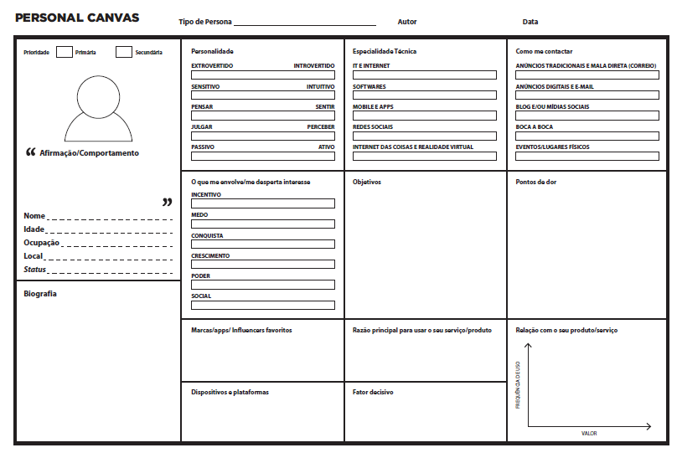
Joel Silva
03/03/2021
A viagem para mim é um estilo de vida, passo grande parte do meu ano viajando
Quero conhecer os mais diversos cantos do mundo e fotografa-los se for possível;
Ser um fotografo reconhecido;
Montar um a exposição
Nunca tenho ideia de para onde ir quando chego em um local ou em uma cidade nova. Sempre me perco ao chegar.
Gostaria de saber as opções que eu tenho nessa cidade nova, mas que não me deixasse sem perspectivas de improvisação.
André
29 anos
Fotógrafo
Republica
André fotografo de 29 anos de idade, ele reside em São Paulo, ele ama viajar e faz isso com frequência, é uma pessoa bem sociável e divertida
Sebastião salgado
Annie Leibovitz
Seu lado Geek
Funcionalidades integradas;
Praticidade
Iphone X
Necessidade de um App que resolva suas dores

Slide 10
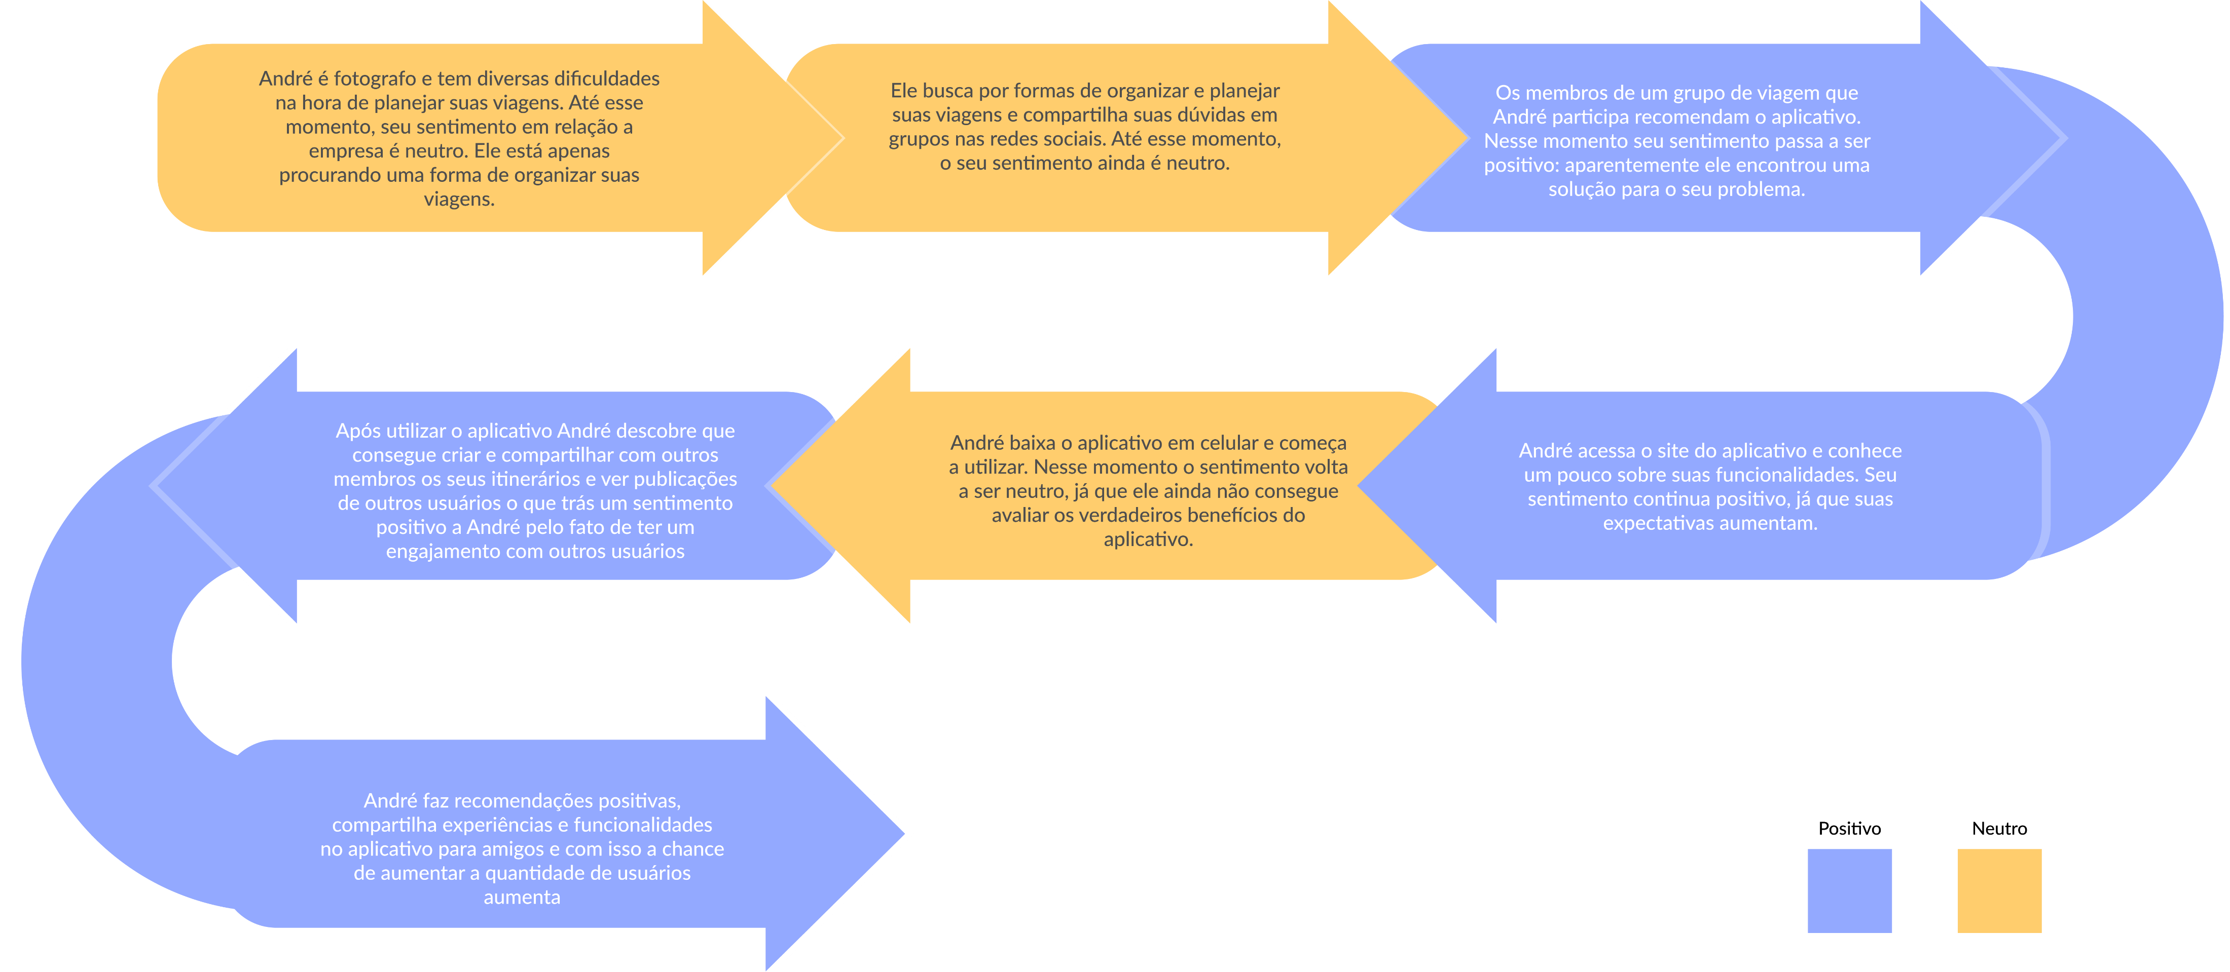
JORNADA DO USUÁRIO

Slide 11
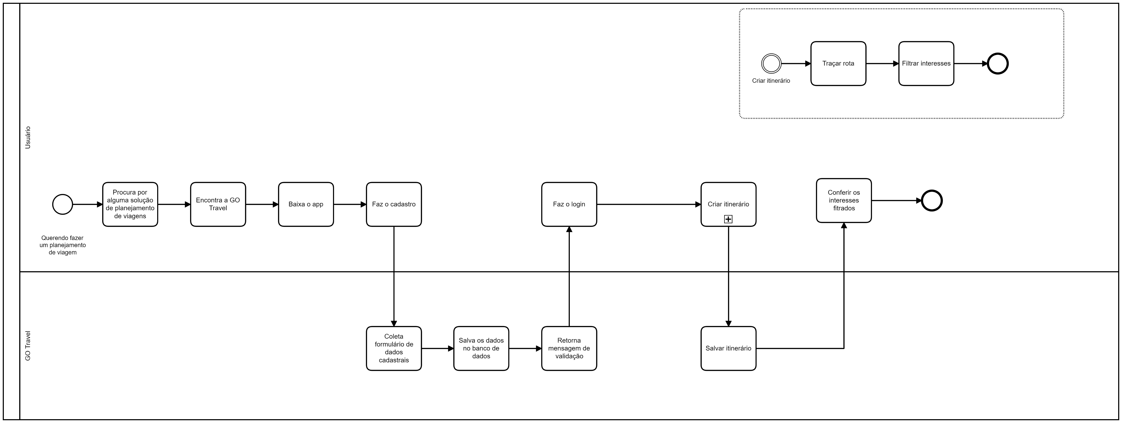
BPMN (?)

Slide 12
DEVOPS

Slide 13
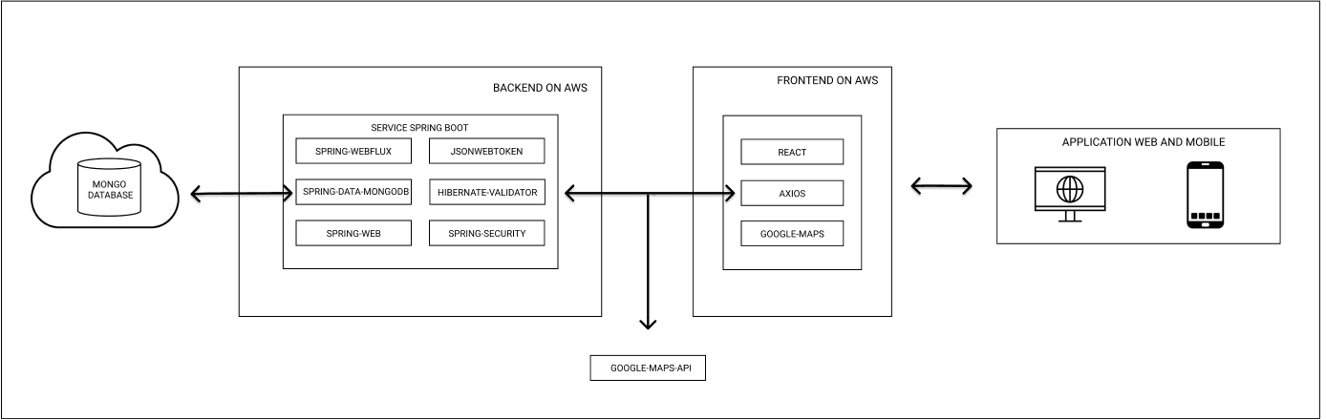
LOW LEVEL DESIGN

Slide 14












TECNOLOGIAS USADAS
BACK END
FRONT END

Slide 15
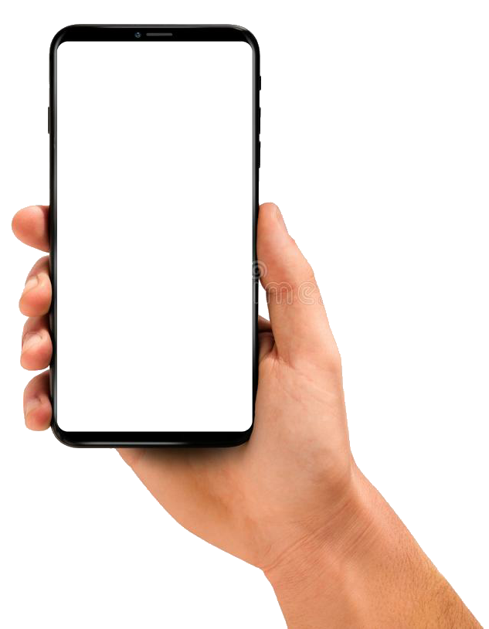
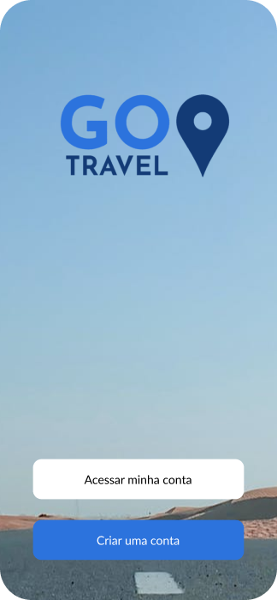
APRESENTAÇÃO

Slide 16

OBRIGADO!

